Slide 1
需求規格書 SRS
LINE 應用與行政流程自動化
新竹市月子照顧服務人員職業工會
目的
「新竹市月子照顧服務人員職業工會」LINE 應用與行政流程自動化的功能性與非功能性需求，並規劃系統架構與實作路徑。

Slide 2
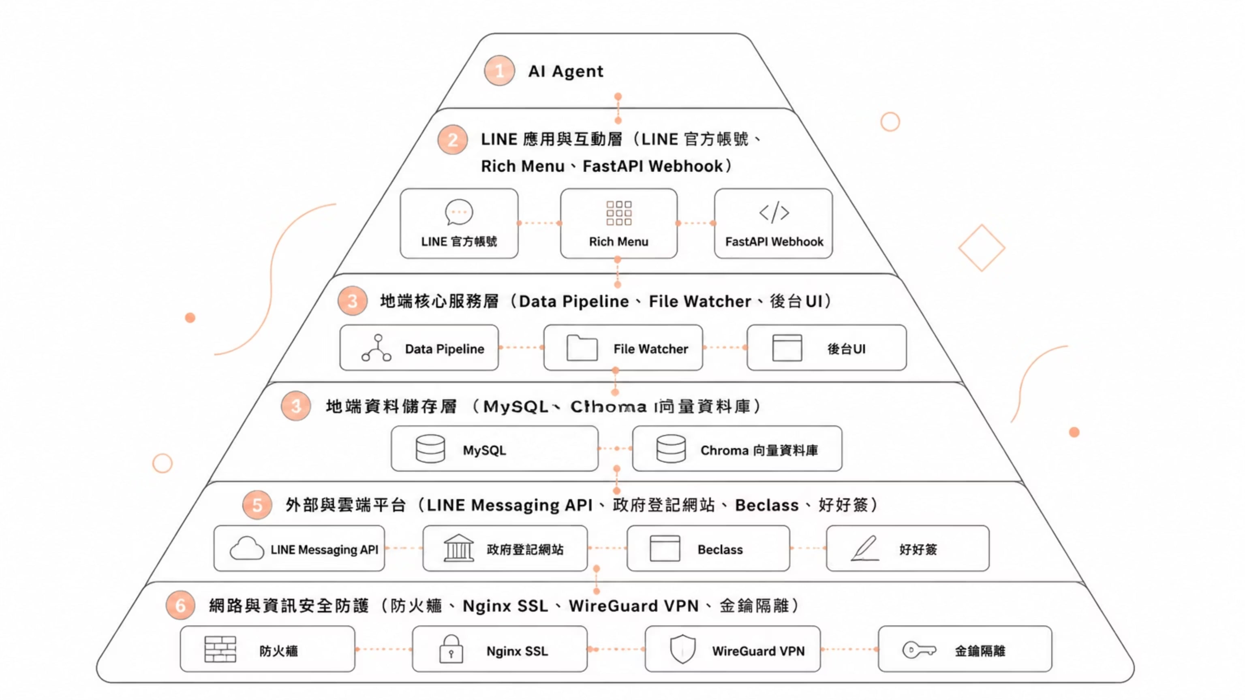
系統架構總覽
五層架構：互動 → 核心服務 → 儲存 → 外部平台 → 安全防護

Slide 3
客服溝通：從個人帳號到 LINE 官方帳號
❌ Before
✅ After
沒有使用官方帳號
群組、好友一大堆(客戶、月嫂)
每次都要先幫客戶名稱改名
搜尋對應的訂單編號
從準備的文本中選擇要回覆哪則訊息給客戶
LINE 官方帳號自動綁定功能
後台 UI 直接發送資料給客戶
固定訊息列表可直接選擇
客戶資料自動帶入、無需手動改名

Slide 4
訂單狀態追蹤：從人工記憶到自動化管理
❌ Before
✅ After
每個客戶的訂單狀態都不一樣
人員需要自己記得哪個客戶推進到哪個狀態
例如：未填表單、訂金支付狀況、是否開始服務
容易遺漏或混淆
訂單狀態自動追蹤（未填表單 → 訂金支付 → 開始服務）
儀表板一覽所有客戶進度
狀態變更自動通知相關人員
歷史紀錄完整可查

Slide 5
BEFORE → AFTER
資料管理：從 Excel 到自動化資料庫
❌ Before
✅ After
（待放入圖片）
Excel 手動維護、易重複、查詢困難
Excel 自動轉 MySQL，欄位結構化
File Watcher 偵測新檔、即時去重匯入
Streamlit UI 一鍵查詢、報表下載
月嫂行事曆自動生成、手動調整回寫

Slide 6
BEFORE → AFTER
配對、排班：從人工到E化
❌ Before
✅ After
（待放入圖片）
人工翻名冊、電話確認意願、易遺漏
一鍵展開：條件篩選 → 意願詢問 → 履歷發送 → 電子合約
服務人員空檔、區域、技能自動比對排序
金流狀態、契約簽署進度全追蹤
排定月嫂休假、請假日期，自動計算每周工作天數

Slide 7




地端部署與網路安全
邊界防護
資料隔離
Nginx 反向代理、SSL 加密
資料庫與操作機體分離。
MySQL 僅監聽 localhost，最小化存取權限
金鑰管理
備份復原
所有 API Key 存於 .env，禁止寫入原始碼
Cron Job 每日自動備份至地端 NAS

Slide 8
技術棧建議
模組
推薦技術
說明
開發語言
Python 3.10+
語意檢索與自動化
後端框架
FastAPI
LINE Webhook API、後端UI
管理員 UI
Streamlit → React
原型→正式產品
關聯式資料庫
MySQL 8.0+
結構化客戶資料
伺服器
NAS、地端本機
地端部署伺服器
Agent
LangGraph
自行開發Harness

Slide 9
團隊
工作分配
以下為本次 LINE 應用與行政流程自動化專案的團隊成員及其主要工作職責分配：
成員 \ 工作
客戶需求對接
資料庫建立
地端環境架設
後台 UI 與演算法
FastAPI 開發
LINE 應用開發
MCP 與 Agent
子曦
●
●
●
●
欣怡
●
●
●
琬偲
●
●
●
瑞祥
●
●
●
翊庭
●
●
●

Slide 10
驗收標準
1
LINE 官方帳號客服溝通
驗證官方帳號自動綁定、後台 UI 可直接發送訊息、固定訊息列表功能正常運作。
2
訂單狀態追蹤
驗證訂單狀態可自動追蹤、儀表板可顯示所有客戶進度、狀態變更通知功能正常。
3
資料管理自動化
驗證 Excel 自動轉 MySQL、File Watcher 可偵測新檔、Streamlit UI 可查詢報表。
4
配對與排班 E 化
驗證一鍵配對流程、自動比對排序、月嫂休假排班計算正確。
5
地端部署與安全
驗證資料全存地端、無外洩風險，且備份復原機制可正常運作。
6
Agent 行政助理
驗證自然語言可驅動 agent 執行搜尋、修改資料等任務。

